Slide 1


¿Podemos predecir pacientes con ataques cardíacos?
Proyecto Final Data Science
Versión Pre-entrega 2

Slide 2


Introducción al problema
En el campo de la cardiología, la data science es una disciplina que puede ser utilizada para mejorar la detección temprana y el tratamiento de enfermedades cardiovasculares, que son una de las principales causas de muerte en todo el mundo.
En esta presentación, exploraremos el campo de la cardiología, y cómo esta disciplina puede ser utilizada para abordar algunos de los desafíos más importantes en el diagnóstico de afecciones cardíacas.

Slide 3

Contexto
Según la OMS las enfermedades cardiovasculares (ECV) son la principal causa de muerte en todo el mundo. Los últimos datos arrojan que en 2015 fallecieron 17,7 millones de personas, un 31% de todas las muertes mundiales dicho año. Se requiere establecer si es posible determinar las probabilidades de sufrir un ataque cardíaco.

Slide 4

Objetivo
Analizaremos un dataset e intentaremos dar respuesta a las siguientes preguntas:
¿Cuántos pacientes han tenido un ataque cardíaco?
¿Hay una diferencia significativa en la incidencia de ataques cardíacos entre hombres y mujeres?
¿Hay una relación entre la edad y la incidencia de ataques cardíacos?
¿Qué masa corporal tienen los pacientes?
¿Hay alguna relación entre la masa corporal, la glucosa y la posibilidad del ataque cardíaco?

Slide 5
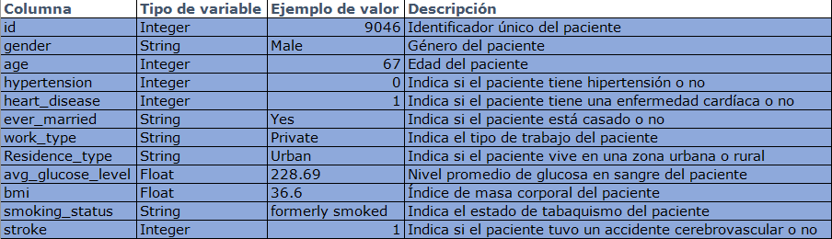
Datos
Los datos se recogen del siguiente csv: healthcare-dataset-stroke-data.csv
En este dataset se indican una serie de 5110 pacientes con ciertos valores y se indica si han sufrido un ataque cardíaco.

Slide 6
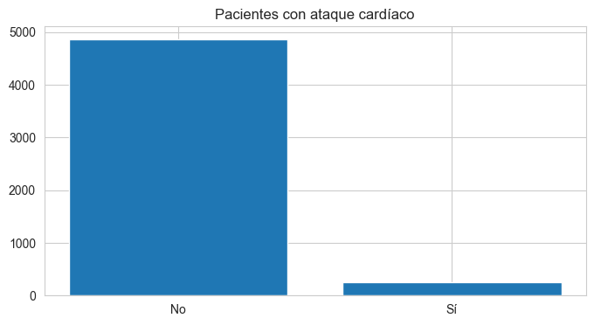
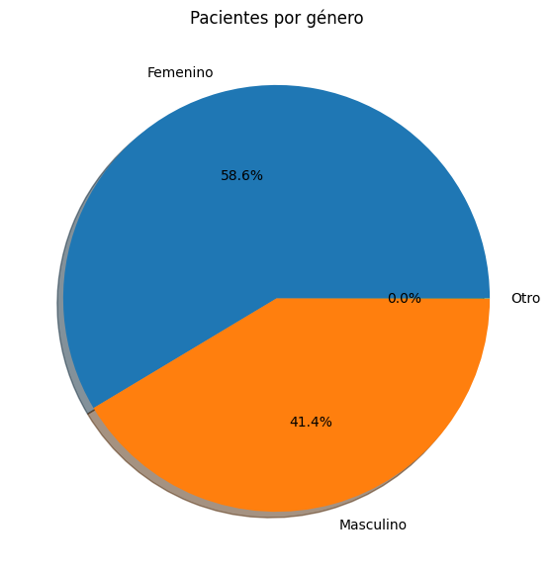
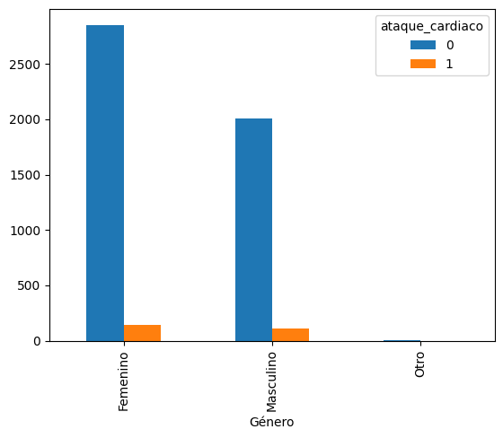
Análisis Exploratorio de Datos (EDA)
¿Cuántos pacientes han tenido un ataque cardíaco?
¿Hay una diferencia significativa en la incidencia de ataques cardíacos entre hombres y mujeres?

Slide 7
Análisis Exploratorio de Datos (EDA)
De los gráficos anteriores, observamos a 141 mujeres con ataques cardíacos sobre las 2994 indicadas anteriormente (4,7%), mientras que en el género masculino hay 108 sobre los 2115 (5,10%). Esto hace indicar, aparentemente, que puede haber una propensión, por algún factor a analizar, sobre los hombres a padecer ataques cardíacos.
¿Cuántos pacientes han tenido un ataque cardíaco?
¿Hay una diferencia significativa en la incidencia de ataques cardíacos entre hombres y mujeres?

Slide 8
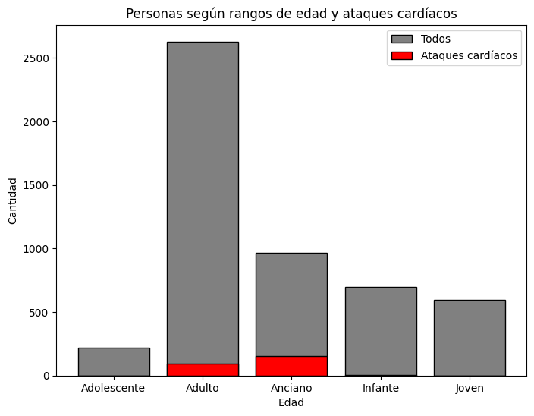
Análisis Exploratorio de Datos (EDA)
¿Hay una relación entre la edad y la incidencia de ataques cardíacos?

Slide 9

Análisis Exploratorio de Datos (EDA)
¿Hay una relación entre la edad y la incidencia de ataques cardíacos?
En la gráfica anterior, se puede observar que la mayoría de las personas en el rango de anciano, es decir, mayores de 65 años, tienen un mayor número de ataques cardíacos. Este hecho sugiere que la edad es un factor importante en el desarrollo de enfermedades cardíacas

Slide 10
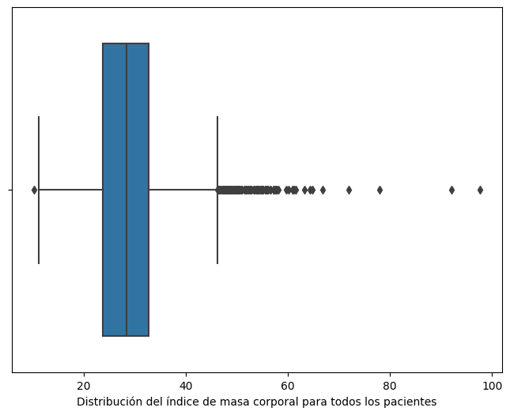
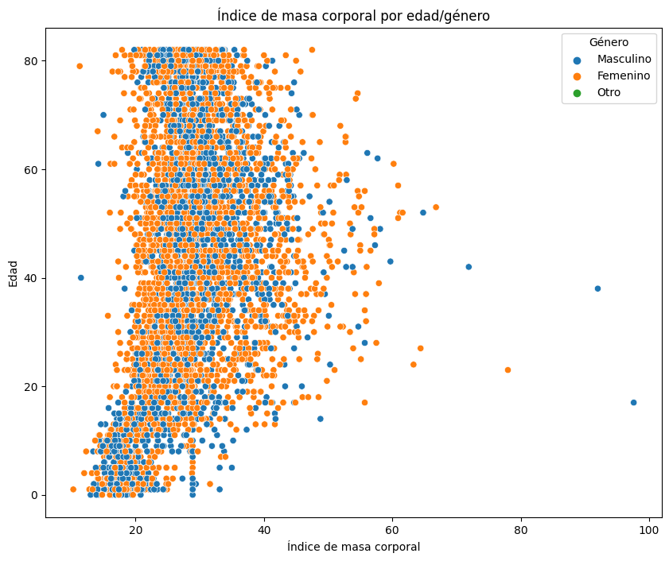
Análisis Exploratorio de Datos (EDA)
¿Qué masa corporal tienen los pacientes?
¿Hay alguna relación entre la masa corporal, la glucosa y la posibilidad del ataque cardíaco?

Slide 11
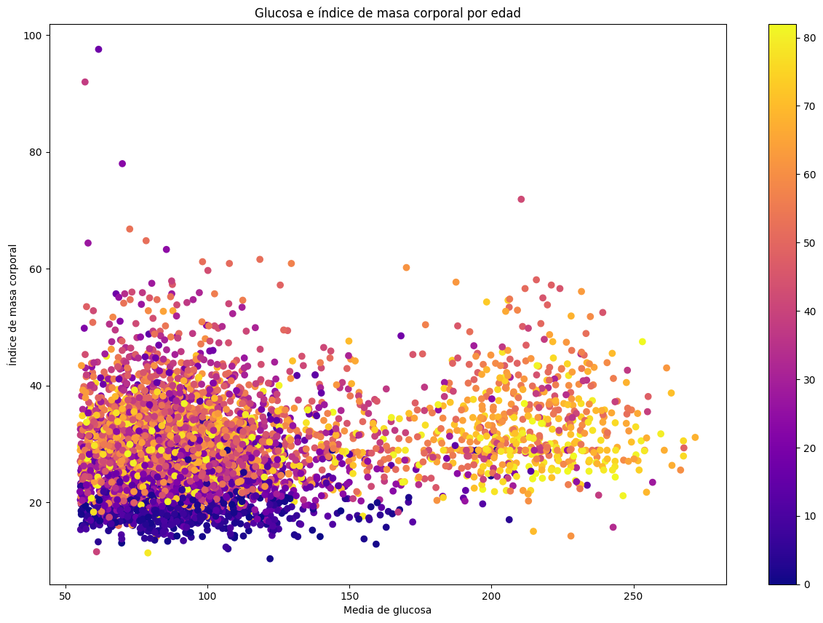
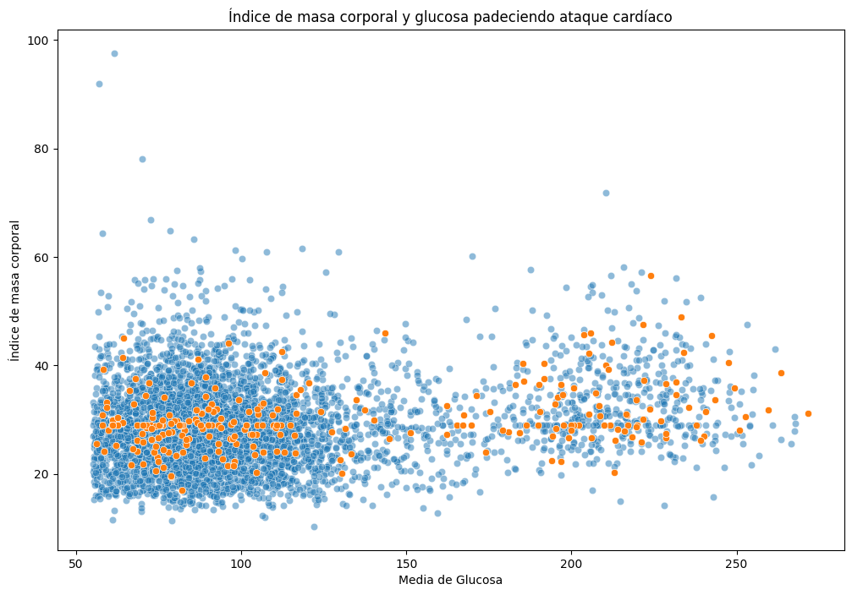
Análisis Exploratorio de Datos (EDA)
¿Qué masa corporal tienen los pacientes?
¿Hay alguna relación entre la masa corporal, la glucosa y la posibilidad del ataque cardíaco?

Slide 12
Análisis Exploratorio de Datos (EDA)
¿Qué masa corporal tienen los pacientes?
¿Hay alguna relación entre la masa corporal, la glucosa y la posibilidad del ataque cardíaco?
La masa corporal de los pacientes se queda entre “normal” y “sobrepeso”
En la última gráfica se observa que la combinación de masa corporal mayor de 30 y la glucosa elevada hacen a estos pacientes más propensos a padecer ataques cardíacos.

Slide 13
Conclusiones EDA
En nuestro análisis exploratorio de datos (EDA), se identificó una probabilidad significativa de padecer un ataque cardíaco en pacientes con una masa corporal elevada y con niveles medios de glucosa más altos.
Este análisis es solo una pequeña muestra de los datos disponibles, pero nos brinda una visión general de los factores que podrían estar contribuyendo a los ataques cardíacos.
Es importante tener en cuenta que muchos otros factores podrían estar influyendo en la probabilidad de sufrir un ataque cardíaco, como la presencia de afecciones cardíacas previas, el hábito de fumar o el estado de salud general del paciente.
Además, factores sociales como el tipo de residencia o trabajo también podrían tener un impacto en la salud cardíaca de un individuo.
En conclusión, nuestro análisis es solo un punto de partida para entender mejor las causas de los ataques cardíacos y cómo prevenirlos. Es necesario profundizar en futuras investigaciones para obtener una visión más completa y precisa de la situación.

